Slide 1
Проект 2 класса
КАША – ЗДОРОВЬЕ НАШЕ!

Slide 2
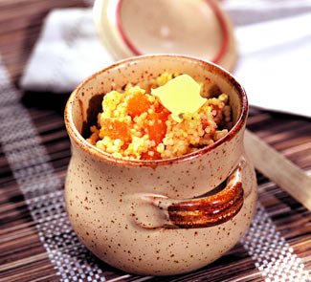
Цели проекта: - формировать у учащихся представление о необходимости и важности употребления полезной для здоровья пищи; -сформировать у детей правильное понимание ежедневного школьного завтрака.

Slide 3
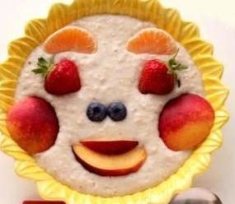
Задачи:
-развивать умение осознанно
относиться к правильному
питанию;
- воспитывать желание
заботиться о своём здоровье;
-дать возможность детям совместно с учителем,
родителями исследовать историю происхождения
каши; значение ее для организма взрослого и
ребенка;
-научить самостоятельно искать, подбирать, изучать
материал по данной теме;
-развивать навыки общения со сверстниками и
взрослыми.

Slide 4
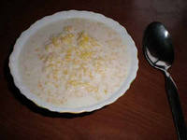
Каша - исконно русское блюдо. Все мы отлично знаем пословицы – «мало каши ел», «кашу маслом не испортить», «каша – мать наша». Все они говорят о том особенном месте, которое это блюдо занимает в русской кухне.

Slide 5
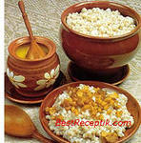
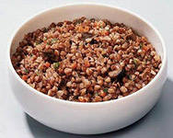
Польза каш
Любая каша – это
чрезвычайно
полезный и к тому же
диетический продукт.
К основным достоинствам
каш можно отнести то,
что после тепловой
обработки белок,
содержащийся в крупе,
отлично усваивается
организмом. В крупах
содержится большое
количество углеводов, что
делает кашу замечательным
источником энергии.

Slide 6
Каши варят из разных круп

Slide 7
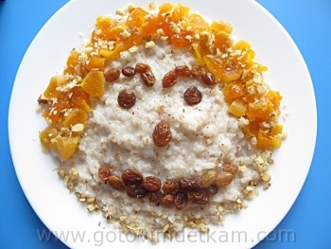
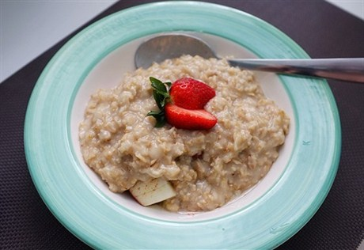
Овсяная каша – самая питательная из каш. Клетчатка, содержащаяся в овсяной каше, способствует хорошему пищеварению. Кроме того она повышает иммунитет, очищает организм от солей и шлаков. Состав: калий, кальций натрий, магний железо , витамины Е, РР, В1, В2. Пшенная каша – оказывает на организм общеукрепляющее воздействие, способствует выведению из организма антибиотиков. Состав: клетчатка, кремний, железо, фосфор, витамины В, РР, Е. Манная каша - обладает высокой калорийностью, питательной ценностью и высокой усвояемостью. Состав: белки, витамины, минеральные вещества: калий, кальций, магний, фосфор ,железо, медь ,цинк.

Slide 8
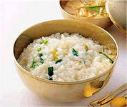
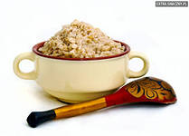
Рисовая каша – укрепляет нервную систему. Японские ученые сделали открытие: чем чаще ешь рис, тем лучше у тебя интеллект . Состав : витамины Е, В1, В2, аминокислоты, фолиевая кислота Гречневая каша - содержит кальций, железо, цинк, медь и витамины. Полезна при болях в сердце и ожирении. Состав: калий, кальций, магний, натрий, фтор, цинк, железо, йод, медь, кобальт, молибден, витамины В, Е, Перловая каша – богата лизином - это аминокислота, которая помогает бороться с вирусами и микробами. Эту кашу особенно любил царь Петр I.

Slide 9
Рейтинг каш
1 место занимает самая витаминная гречневая каша. 120 ккал. в 100 граммах. 2 место. Самая умная каша — овсянка. 160 ккал в 100 граммах. 3 место. Самая красивая — перловая. Её называют «кашей красоты». 88 ккал. в 100 граммах. 4 место. Гороховая — самая оптимальная. 80 ккал. в 100 граммах. 5 место. Кукурузная — самая стройная каша. 86 ккал. в 100 граммах. 6 место. Рисовая — самая очищающая каша. 144 ккал. в 100 граммах. 7 место. Пшенная — самая сердечная каша. 89 ккал. в 100 граммах. 8 место. Манная — самая «вредная» каша. 100 ккал. в 100 граммах. Вредной названа так из-за содержания в ней крахмала и клейковины .

Slide 10
Изучение общественного мнения
1.Любите ли вы каши? -да - 36 человек - 90% - нет – 4 человека - 10%
2. Как часто ты кушаешь кашу? - каждый день – 20 человек– 50% - раз в неделю – 13 человек – 32% - раз в месяц – 4 человека - 10% - никогда – 3 человека – 8%
3. Какое из предложенных блюд самое полезное? - каша - 38 человек – 95% - жареный картофель - 2 человека - 5% - мороженое -0 человек- 0% - пирожное- 0 человек -0%
4. Что бы ты предложил для школьного завтрака ? - каши – 29 человек – 72% - йогурт – 3 человека - 8% - фрукты - 8 человек - 20% - сладости - 0 человек -0%
5. Какая каша самая полезная? - манная – 19 человек – 47,5% - овсяная – 8 человек – 20% - гречневая – 5 человек – 12,5% - рисовая – 2 человека – 5% - пшённая – 6 человек – 15%
6. Вопрос для родителей (17 ч.) ? - часто – 9 человек – 53% Как часто готовите кашу дома? - редко – 8 человек – 47%

Slide 11
Анализ результата эксперимента «Что питательнее каша или сникерс?»
В эксперименте приняли участие 3 человека:
Кобзев Никита, Слепуха Алексей, Джангильдиев Равиль
Каша | Сникерс | Чипсы | Кириешки
2 часа | 1 ч 40 мин | - | -
2 часа | 1 ч 40 мин | 50 мин | 1 ч 20 мин
2 часа | 1 ч 40 мин | 50 мин | 1 ч 20 мин
Эксперимент показал, что каша питательнее и сытнее.

Slide 12
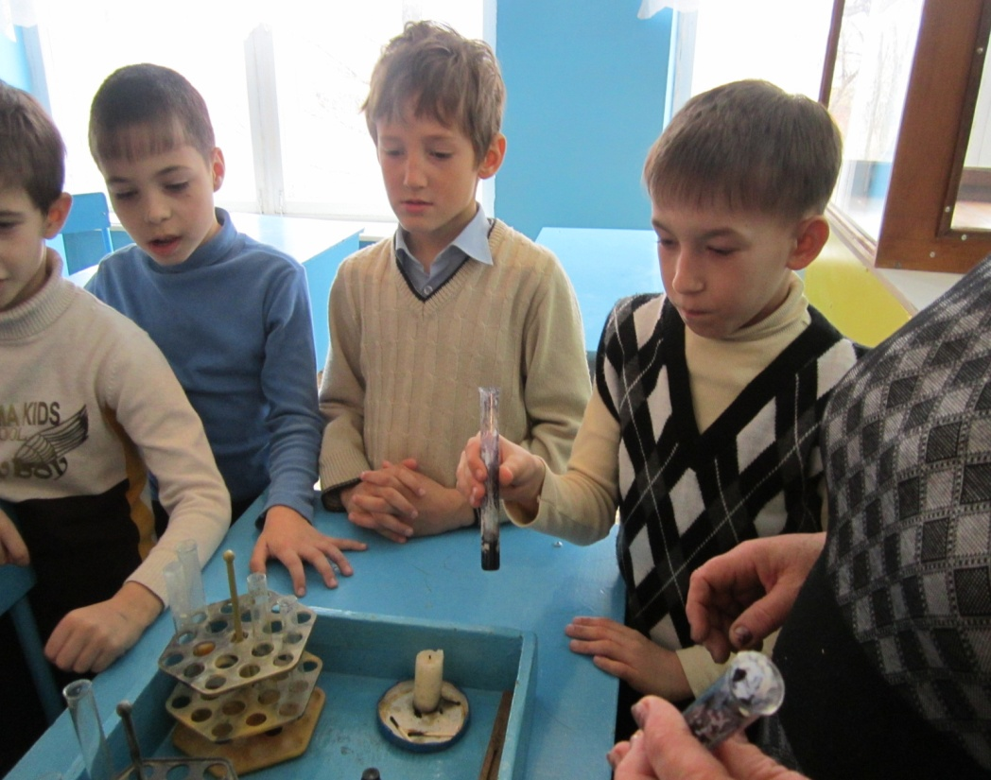
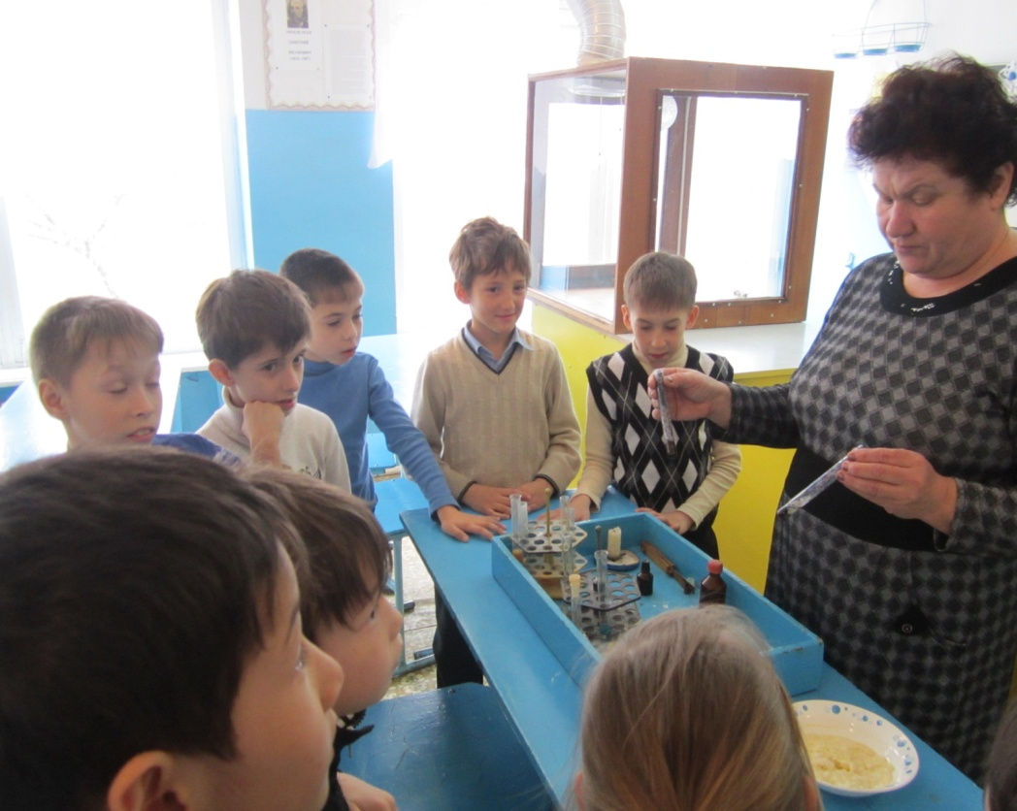
Химическое исследование каши
Опыт №1
каша + капля спиртового раствора йода = синее окрашивание
Вывод: в каше есть крахмал

Slide 13
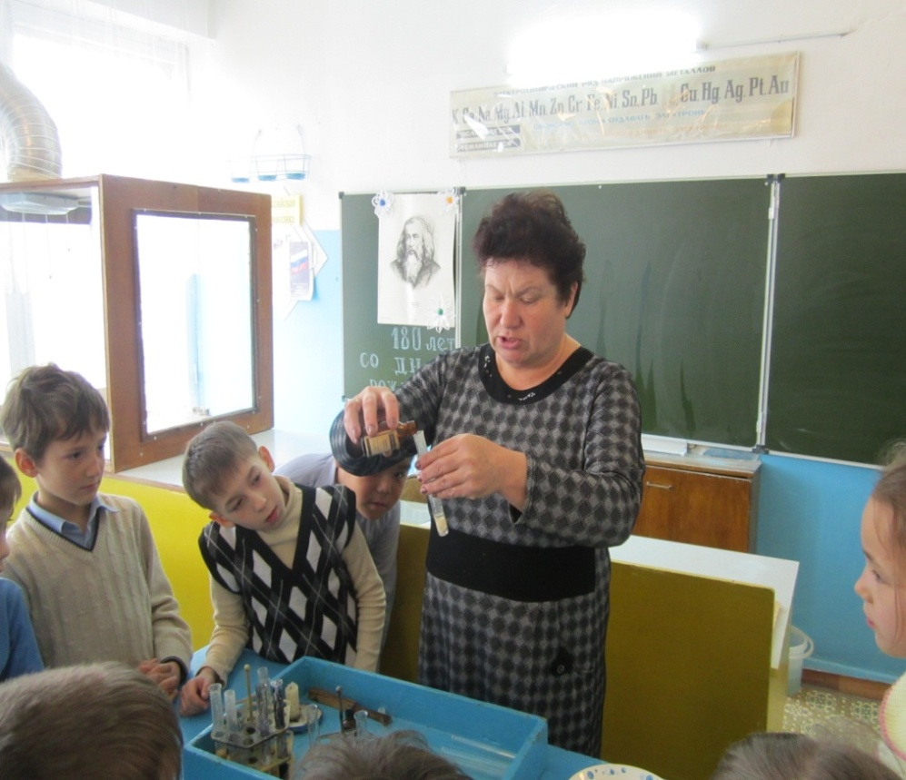
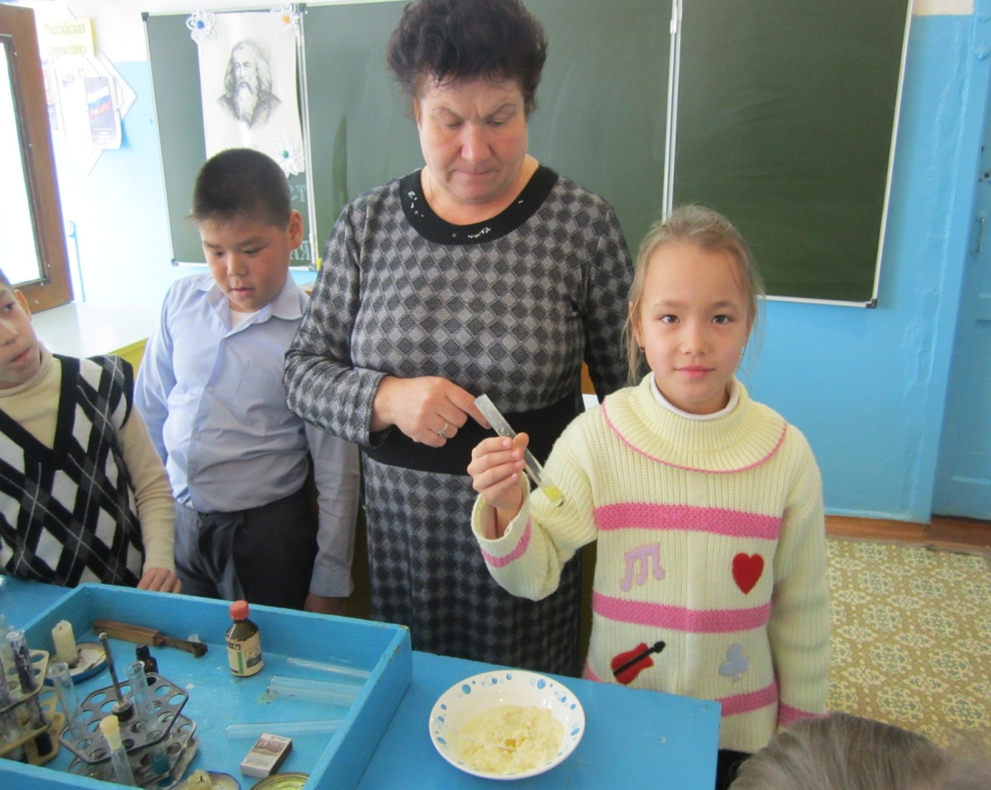
Опыт № 2 :
каша + капля концентрированной азотной кислоты = со временем получается жёлтое окрашивание
Вывод: в каше есть белки

Slide 14
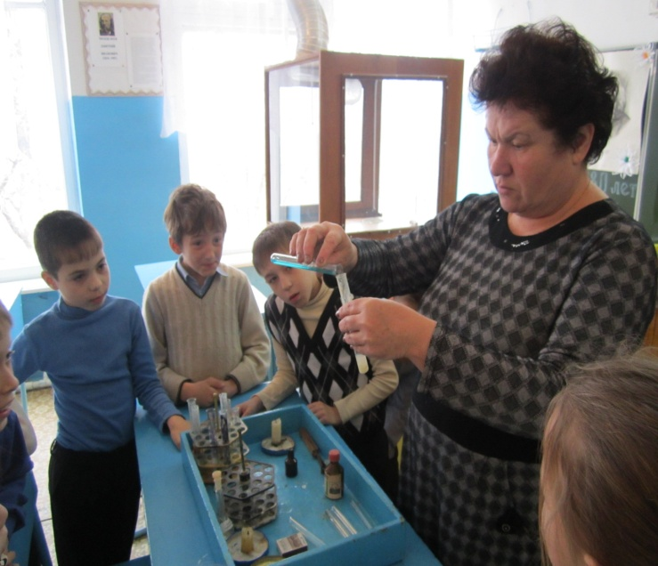
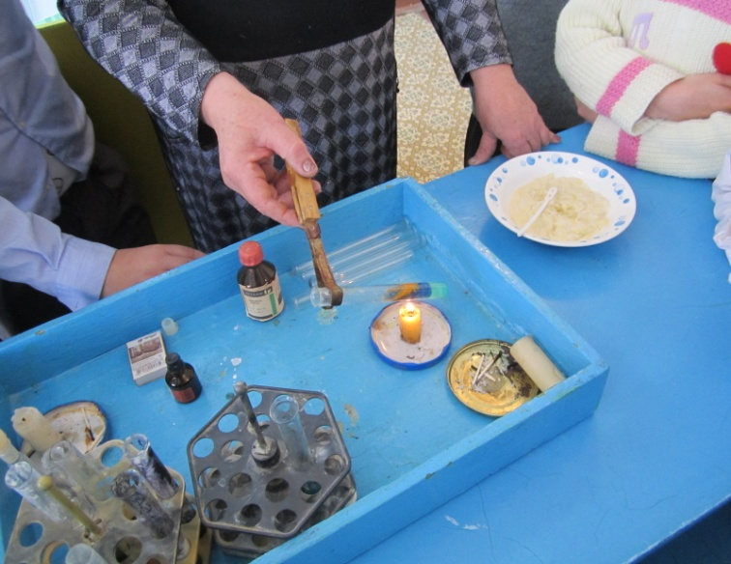
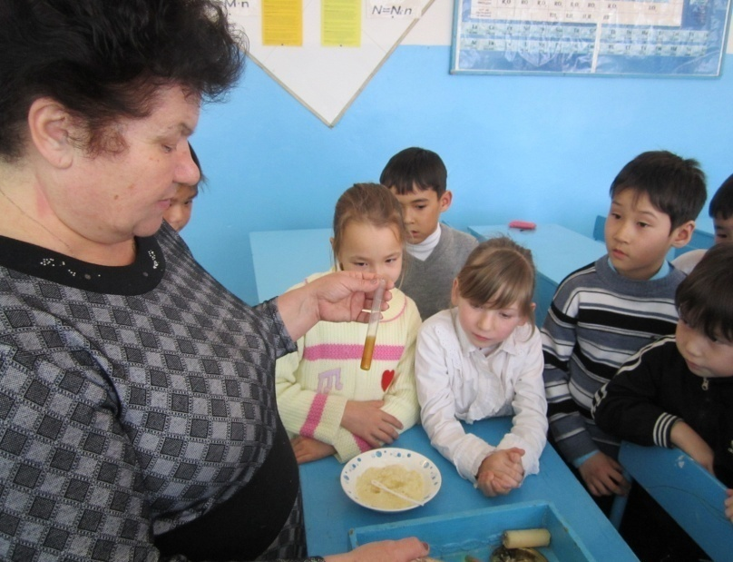
Опыт № 3 :
Каша + раствор медного купороса + раствор едкого калия = синий раствор.
Нагреваем полученный синий раствор, появляется сначала желтый, а затем осадок красного цвета.
Вывод: в каше есть глюкоза
Данные химические исследования показали, что в состав всех каш обязательно входят белки, крахмал и глюкоза.

Slide 15
Выставка рисунков и стихотворений, посвящённых каше

Slide 16
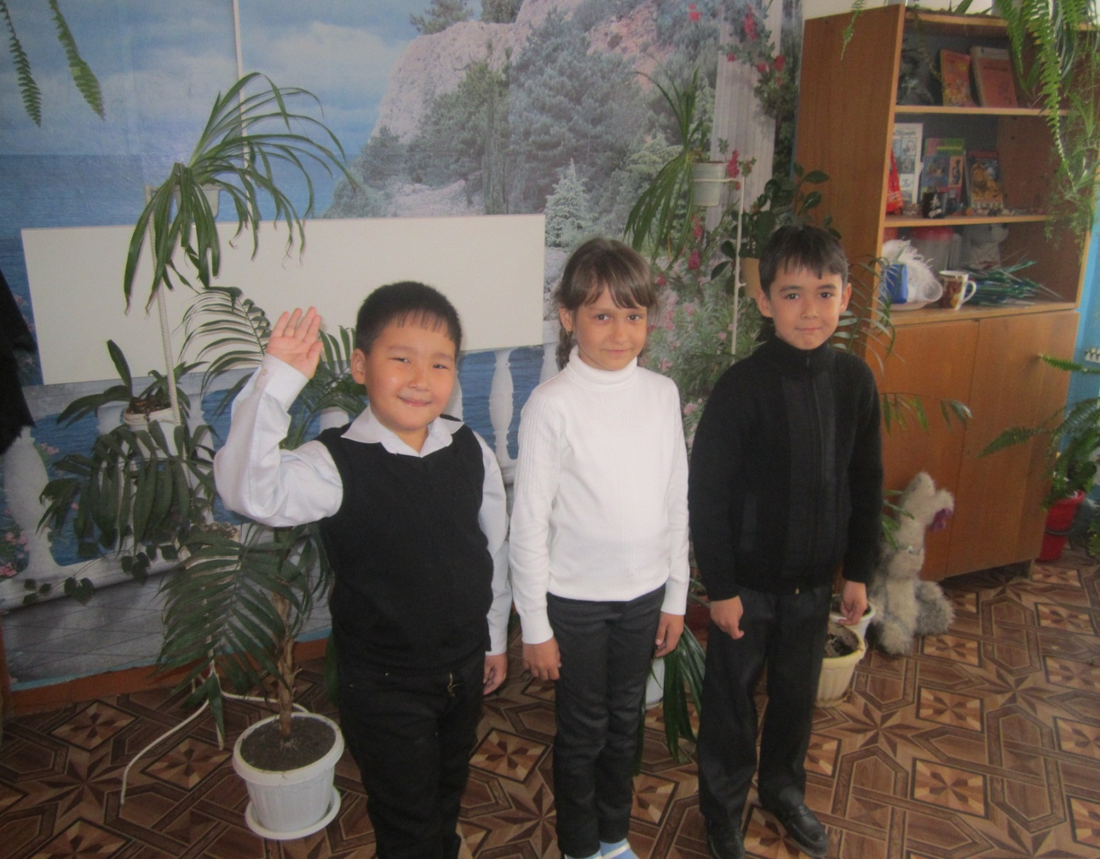
Конкурс стихотворений «Ода каше»
1 место – Бектенов Руфат
2место –
Попова
Вика
3 место –
Баймуханов Наиль
Молодцы, ребята!

Slide 17
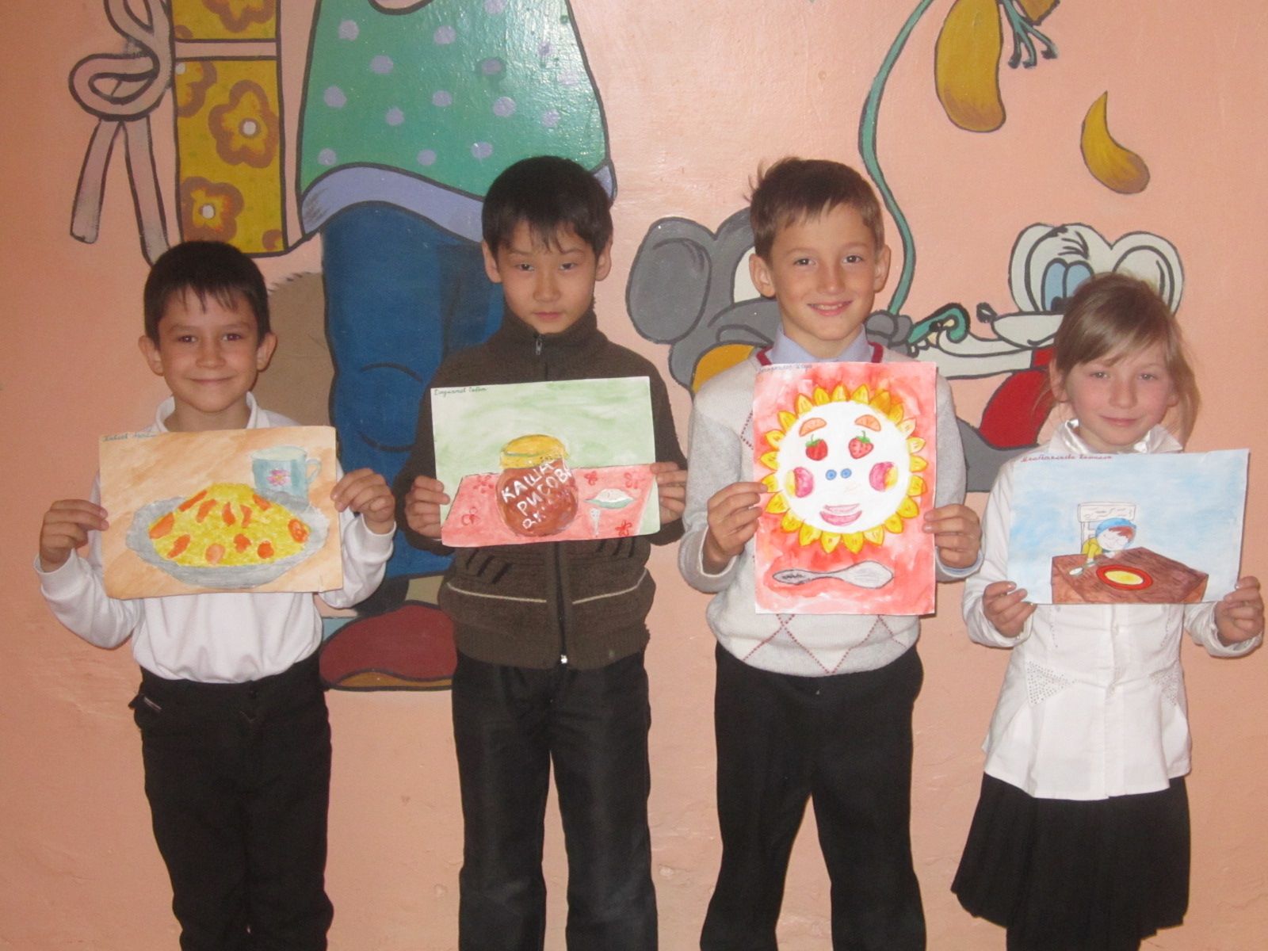
Конкурс рисунков «Каша – здоровье наше»
П
О
З
Д
Р
А
В
Л
Я
Е
М
!
1 место 2 место 3 место

Slide 18
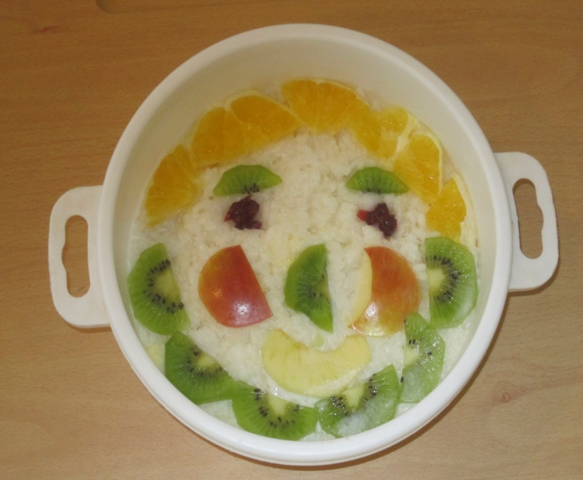
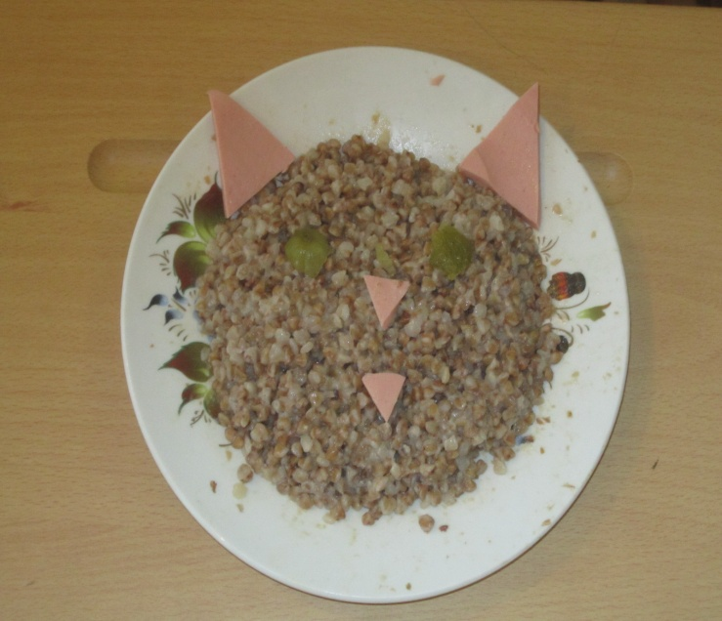
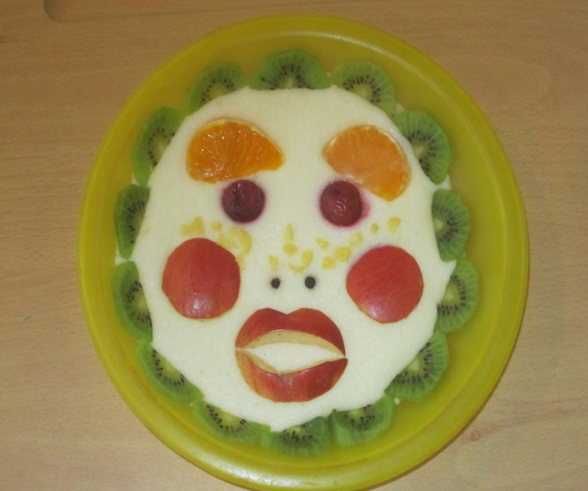
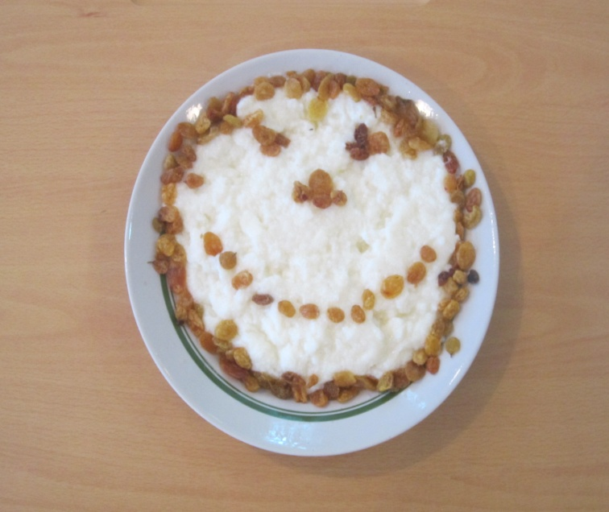
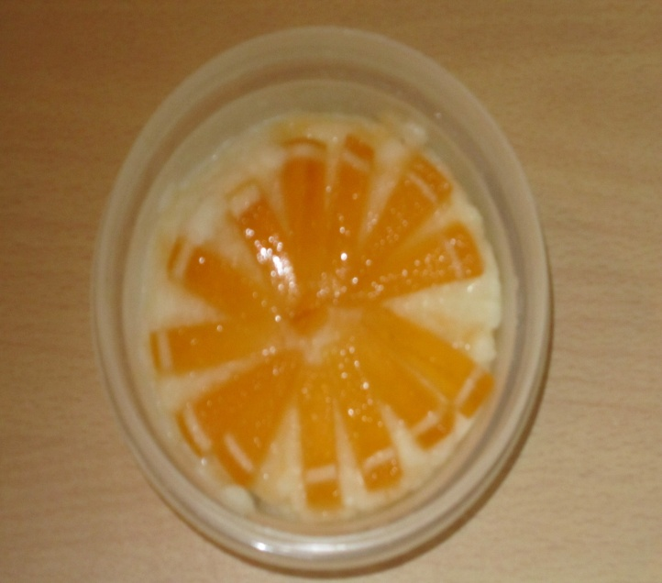
Выставка каш (домашнее задание)

Slide 19
Выводы:
В ходе проекта мы доказали, что каша - сытное и полезное блюдо и идеально здоровый завтрак, потому что:
во- первых, утренние каши повышают концентрацию внимания на целый день;
во- вторых, каша не способствует ожирению;
в- третьих, люди, которые регулярно едят утром кашу на завтрак, способны лучше противостоять стрессам и находятся в хорошей физической форме.
Полученная в ходе исследования информация, позволяет сделать следующие выводы:
Мы учились самостоятельно искать информацию.
Мы учились исследовать и ставить эксперименты.
Узнали о пользе каш и сделали вывод , что каша – вкусный и полезный продукт для нашего растущего организма. Учились общаться и работать дружным коллективом.
Решили убедить родителей привлекать детей к приготовлению каши. Ведь то, что сварил сам, хочется съесть.

Slide 20
КАШИ ПОЛЕЗНЫ И ВЗРОСЛЫМ И ДЕТЯМ. ИХ НУЖНО ЕСТЬ КАЖДЫЙ ДЕНЬ!
Так ест кашу наш класс. Присоединяйтесь!

